Slide 1
LẬP TRÌNH
HƯỚNG ĐỐI TƯỢNG

Slide 2
Chương 2
Đối tượng và Lớp

Slide 3
Đối tượng
Là sự vật hiện tượng trong đời sống thực, có thể nhìn thấy, sờ nắn, cảm nhận
Ví dụ: sinh viên Nguyễn Văn Tèo, chó milu, mèo mimi, môn học, điểm,..
Mỗi đối tượng bao gồm tập thuộc tính và tập phương thức

Slide 4
Lớp
Đại diện cho một tập hợp các đối tượng có chung một số đặc điểm, tính chất ( thuộc tính) và hành động (phương thức)
Ví dụ
Lớp sinh viên : đại diện cho 1 nhóm sinh viên với:
  Tập thuộc tính: mã sinh viên, họ, tên.
  Tập phương thức: nhập, xuất, hiệu chỉnh thông tin sinh viên
Lớp hình chữ nhật,...

Slide 5
Khai báo lớp
<thuộc tính truy xuất> class <tên lớp>
{
//khai báo thuộc tính của đối tượng
(thành phần dữ liệu)
//khai báo phương thức
(thành phần hàm)
}

Slide 6
Ví dụ
public class HinhChuNhat
{
//thuoc tinh
float dai;
float rong;
//phuong thuc
public void nhap()
{
Console.Write(“\nNhap dai”);
dai=float.Parse(Console.ReadLine());
Console.Write(“\nNhap rộng”);
rong=float.Parse(Console.ReadLine());
}
  public void xuat()
  {
  Console.Write(“\n Hinh chu nhat dai:{0}, rong:{1}, chu vi:{2}, dien tich:{3}”,dai,rong,chuvi(),dientich());
  }

Slide 7
  public float chuvi()
  {
  return (dai+rong)*2;
  }
  public float dientich()
  {
  return dai*rong;
  }
}
//kiểm thử
public class Program
{
static void Main()
{
HinhChuNhat hcn1=new HinhChuNhat();
hcn1.nhap();
hcn1.xuat();
Console.Read();
}
}

Slide 8
Thể hiện-Instance
Tạo đối tượng: dùng new Khai báo biến có kiểu là class
Ví dụ: ta có class SinhVien, khi khai báo biến sv có kiểu là SinhVien thì sv là 1 instance của lớp SinhVien
SinhVien sv=new SinhVien();
Instance chính là biến đối tượng của class

Slide 9
Thuộc tính truy xuất
(access modifier)
Private: chỉ được truy xuất bên trong lớp
Public: ở đâu cũng được truy xuất
Protected: chỉ được truy xuất ở trong lớp và lớp con
Internal: được truy xuất trong cùng project (assembly)
Protected internal

Slide 10
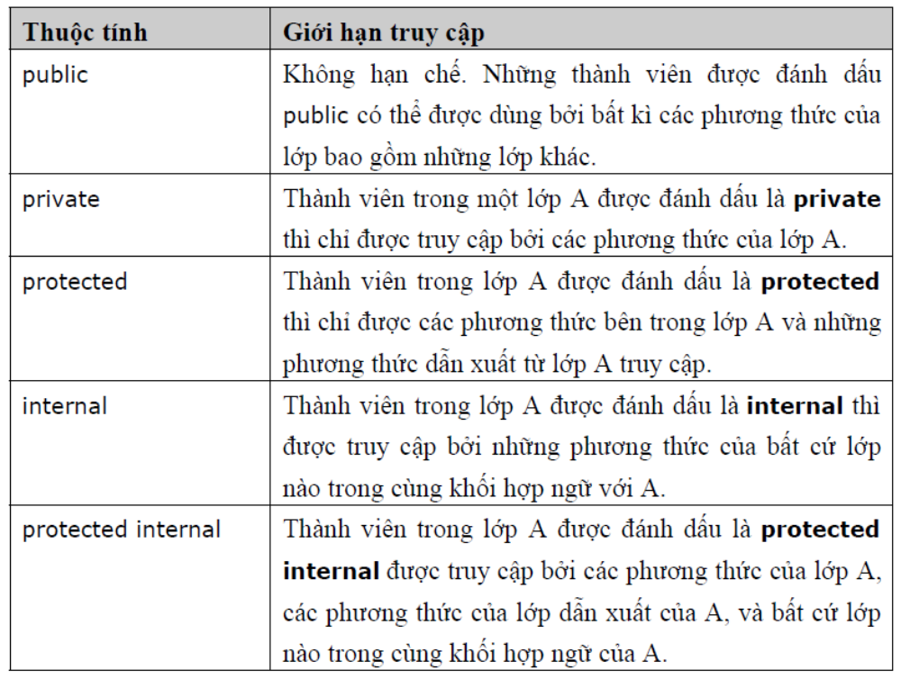

Slide 11
Hàm thiết lập (constructor)
Hàm thiết lập: Là hàm thành phần của class, dùng để thiết lập các giá trị ban đầu cho các thuộc tính, hàm thiết lập có các đặc điểm sau:
  Trùng tên với class
  Thuộc tính truy xuất: public
  Không có kiểu trả về
  Tự động chạy khi khai báo biến của lớp
Hàm thiết lập sao chép: là 1 hàm thiết lập dùng để sao chép đối tượng

Slide 12
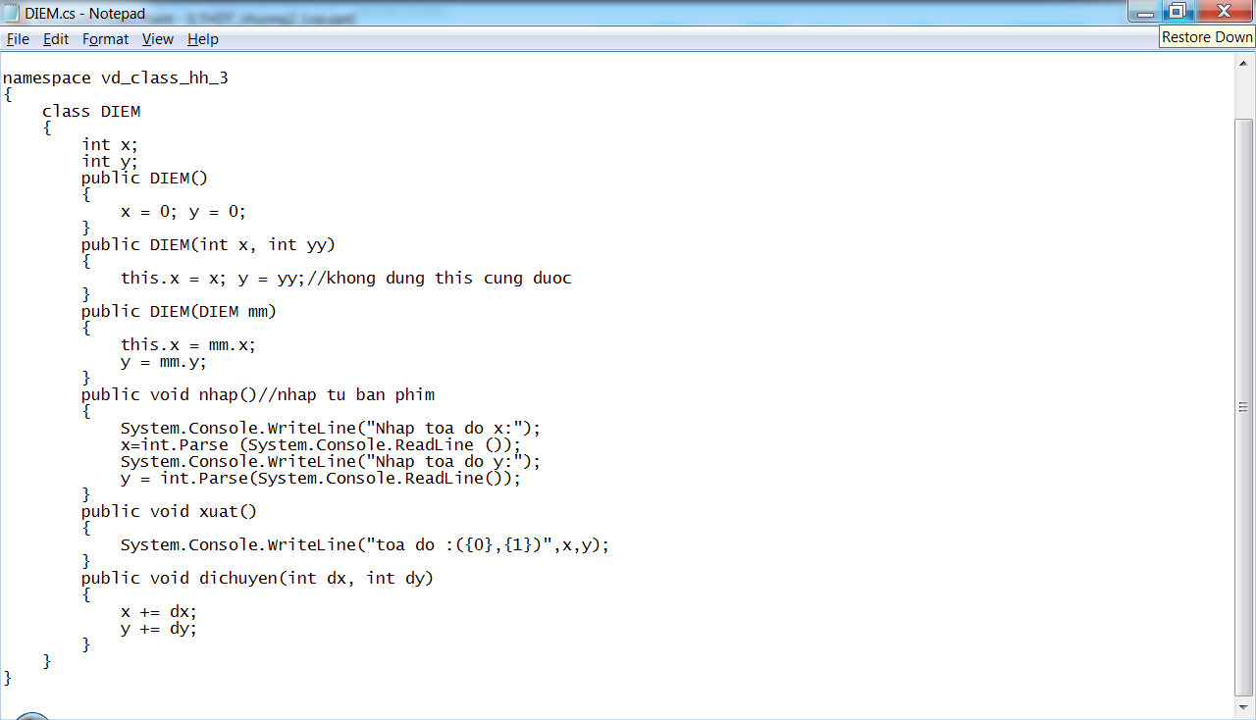
Ví dụ

Slide 13
Kiểm thử
static void Main()
{
DIEM d1=new DIEM(); d1.xuat();
DIEM d2=new DIEM(7,9); d2.xuat();
DIEM d3=new DIEM(d2); d3.xuat();
//nhap tu ban phim
Console.Write(“\n Nhap toa do 1:”);
int u=int.Parse(Console.ReadLine());
Console.Write(“\n Nhap toa do 2:”);
int v=int.Parse(Console.ReadLine());
DIEM d4=new DIEM(u,v);
d4.xuat();
}

Slide 14
Get/set accessor get/set thuộc tính
Dùng để truy xuất thuộc tính của đối tượng
  get: lấy dữ liệu của thuộc tính
  set: gán dữ liệu cho thuộc tính
Ví dụ, bổ sung get/set thuộc tính cho lớp HinhChuNhat

Slide 15
Class HinhChuNhat
{…
Public float Dai
{
  set {dai=value;}
  get {return dai;}
}
Public float Rong
{
  set {rong=value;}
  get {return rong;}
}
…
}
Kiểm thử ở void Main()
HinhChuNhat hcn1=new HinhChuNhat();
hcn1.xuat();
hcn1.Dai=10;hcn1.Rong=8;
hcn1.xuat();

Slide 16
static
Thuộc tính static
Phương thức static

Slide 17
Thuộc tính static
Khi các đối tượng của lớp cần truy xuất chung 1 thuộc tính của chúng, thì hãy thiết kế thuộc tính static.
Ví dụ: lớp vecto, các vecto có chung số chiều n, thì khai báo thuộc tính n là thuộc tính static, lớp SinhVien có cùng số sinh viên, thì thuộc tính số sinh viên là thuộc tính static, lớp con mèo có chung thuộc tính số con mèo
Thuộc tính static thường được gán giá trị mặc định ban đầu

Slide 18
Phương thức static
Khi đối tượng gọi phương thức của nó thì theo quy tắc
  Tên đối tượng.tên phương thức(thamsố);
Có một số phương thức thực hiện không cần có đối tượng thì khai báo chúng là phương thức static.
Quy tắc gọi phương thức static là
tên lớp.tên phương thức(tham số);
Phương thức static chỉ truy xuất các thuộc tính static

Slide 19
public class Cat
{
private static int instance = 0;
public Cat()
{
instance++;
}
public static void HowManyCats()
{
Console.WriteLine(“{0} cats”, instance);
}
}

Slide 20
static void Main(string[] args)
{
Cat.HowManyCats();
Cat mun = new Cat();
Cat.HowManyCats();
Cat muop = new Cat();
Cat miu = new Cat();
Cat.HowManyCats();
System.Console.Read();
}

Slide 21
Tìm hiểu truyền tham số cho hàm
Ref
Out
Phân biệt ref và out
params

